Slide 1

SALA DO FUTURO - 2025
Pesquisas

Slide 2
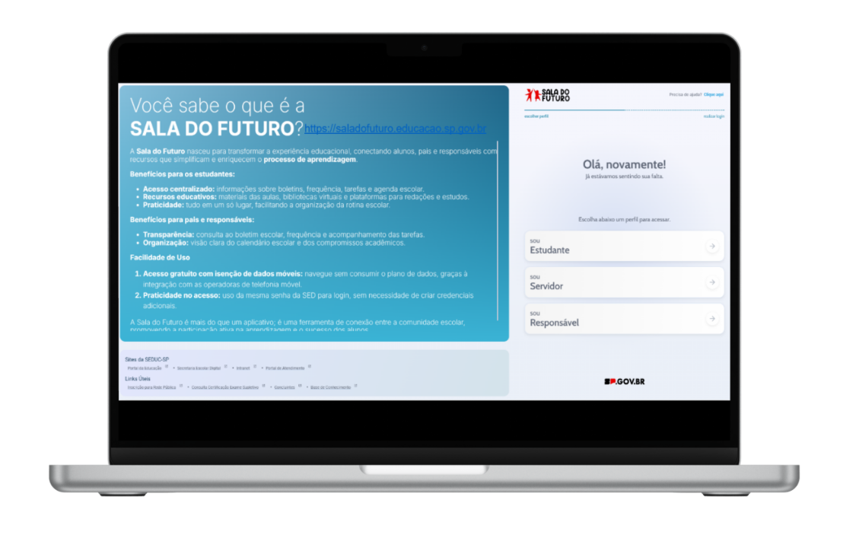
ACESSANDO A SALA DO FUTURO - SERVIDOR
Acesso via WEB
Acesse: https://saladofuturo.educacao.sp.gov.br
Clique na opção Servidor para efetuar o login.

Slide 3
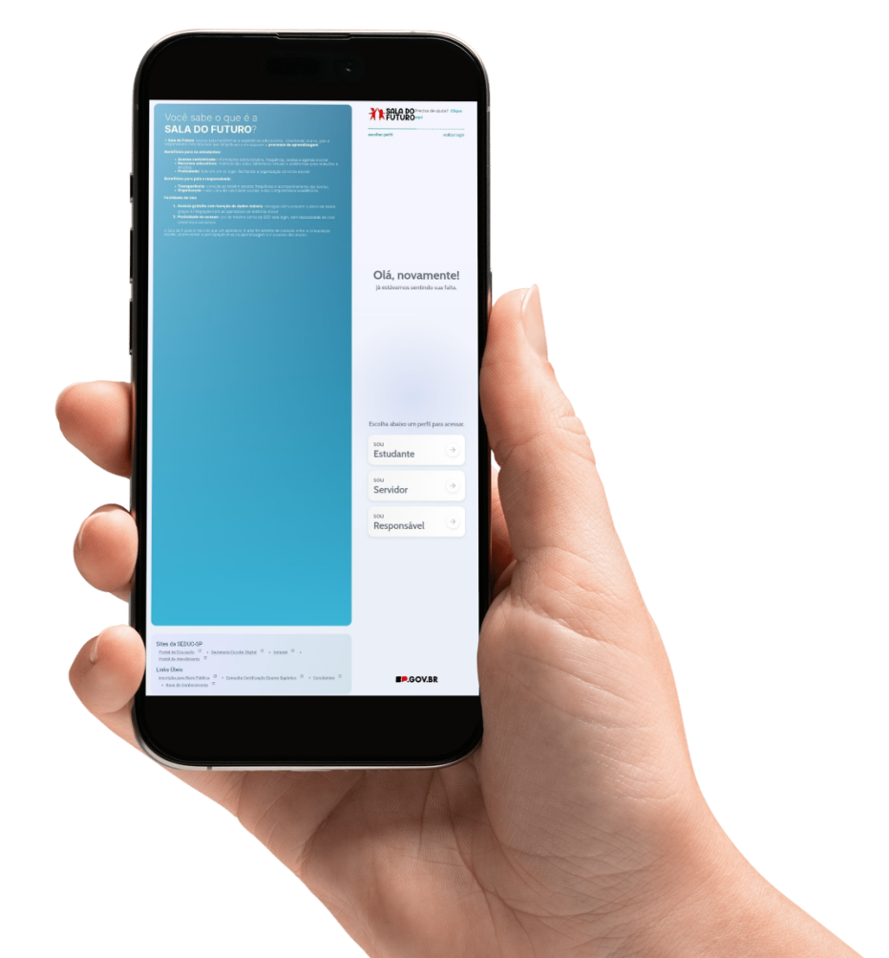


ACESSANDO A SALA DO FUTURO - SERVIDOR
Pelo dispositivo móvel
Android
Clique na opção Servidor para efetuar o login.
iOS

Slide 4
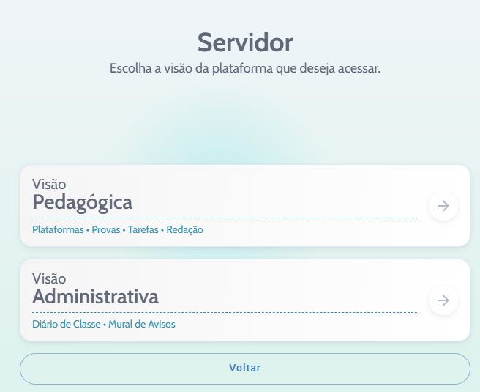
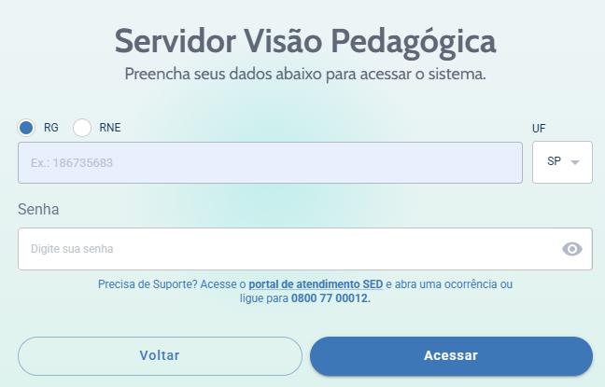
ACESSANDO A SALA DO FUTURO - SERVIDOR
Clique em Visão Pedagógica, que mostra como o módulo é exibido em uma perspectiva similar do estudante.
IMPORTANTE: Aqui você também acessa as Plataformas de Aprendizagem!
Digite seu login e senha. (O mesmo utilizado na SED).
Caso não tenha acesso, siga os passos em: https://sed.educacao.sp.gov.br/saiba-como-acessar

Slide 5
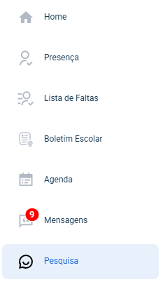
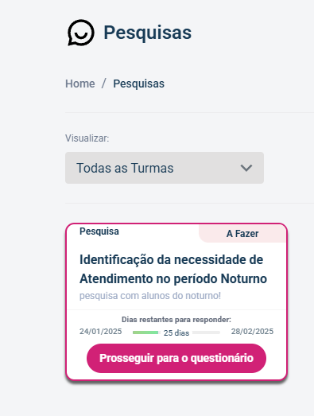

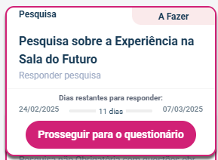
REALIZANDO UMA PESQUISA - SERVIDOR
As pesquisas são realizadas pela Secretaria da Educação. A dinâmica de participação segue o mesmo formato das tarefas e provas. No menu clique em: Pesquisa.
Dica:
Por padrão, as pesquisas são exibidas para Todas as Turmas. Se você estiver vinculado a mais de uma turma, é possível filtrar a visualização selecionando a turma desejada. Dessa forma, serão exibidas apenas as pesquisas direcionadas à turma escolhida.
Selecione a turma desejada.
Clique para prosseguir.

Slide 6
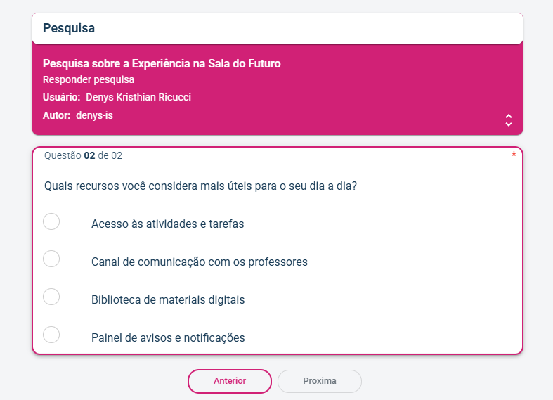
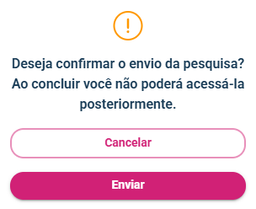
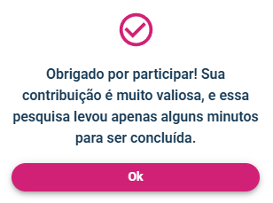

Selecione a(s) alternativa(s). Navegue pelas questões nos botões anterior e próxima.
Clicando em Finalizar, a pesquisa será enviada e finalizada.

Slide 7
Dúvidas?
Entre em contato com a Central de Atendimento da SEDUC:
📞 0800-770-0012 (de segunda a sexta, das 07h às 19h)
💻 https://atendimento.educacao.sp.gov.br

